Slide 1
Магистранты-психологи 24 г/п
9 октября 2024 года, 11:00—14:00
 |  |  | тест | о себе | фонетика | чтение | грамматика
1. | Ван Цзэцзинь А | +++ |  | 98 | 4 |  | г
2. | Вэй Сюэфэн | +++ |  | 93 | 4 | ч | г
3. | Вэй Цзюньтин | +++ |  | 100 | 4 |  | г
4. | Гоу Бинша | +++ |  | 98 | 4 | ч
5. | Дун Жоюй | +++ |  | 96 | 3 | ч
6. | Кун Мэнянь А | +++ |  | 96 | 4 |  | г
7. | Синь Исюань | +++ |  | 100 | 4 |  | г
8. | Сюй Синь
9. | Ся Сыно | +++ |  | 97 | 3 | ч
10. | Тань Юе А | +++ |  | 99 | 4 |  | г
11. | Хуан Ханьци | +++ |  | 100 | 4 |  | г
12. | Цзинь Юйтин | +++ |  | 99 | 4 | ч
13. | Цзюй Чао | +++ |  | 100 | 4 |  | г
14. | Чжао Исян | +++ |  | 99 | 4 |  | г
15. | Чэнь Тунтун А | +++ |  | 96 | 4 |  | г

Slide 2
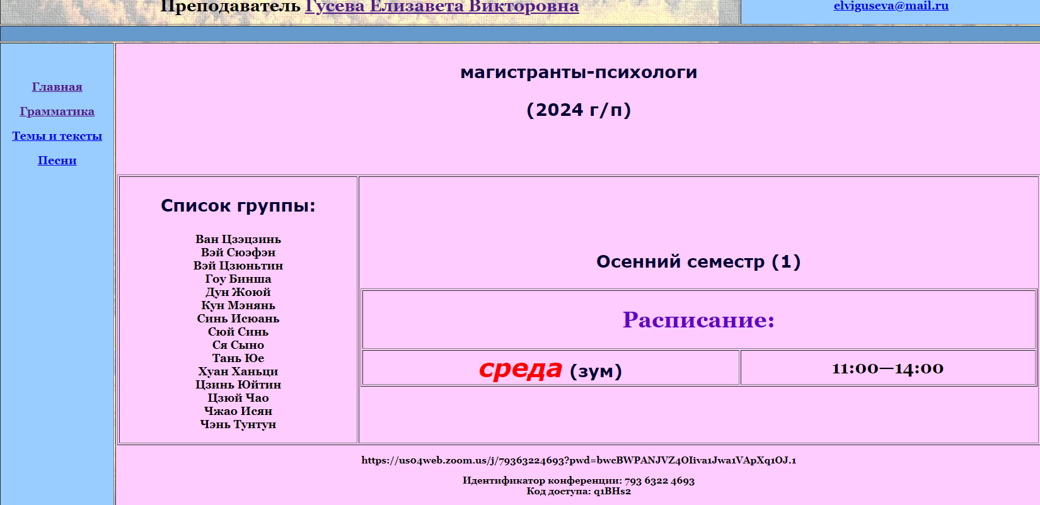
Магистранты-психологи 24 г/п
Страница группы:
https://www.philol.msu.ru/~elvigus/Gruppy/m2425.html

Slide 3
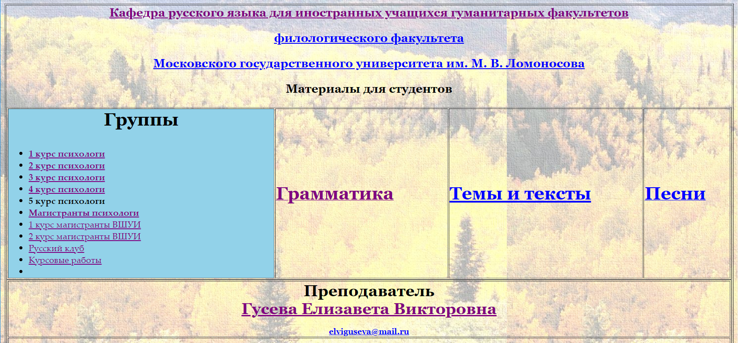
Магистранты-психологи 24 г/п
Страница группы:
https://www.philol.msu.ru/~elvigus/Gruppy/m2425.html
https://www.philol.msu.ru/~elvigus

Slide 4
Правила обучения
в группе русского языка
1. Правило 6 6 6
Для получения допуска к зачету/экзамену необходимо выполнить
6 требований минимум на 66%:
посещаемость;
домашние задания — количество;
домашние задания — средняя оценка;
промежуточные контрольные работы, зачёты и тесты — средняя оценка (зачеты должны быть сданы все);
активность и работа на уроках (это прилежание = выполнение всех требований + активность на занятиях и дополнительная работа);
итоговый лексико-грамматический тест.

Slide 5
Правила обучения
в группе русского языка
Промежуточные оценки выставляются по 100-балльной системе.
Итоговая оценка состоит из работы в семестре (посещаемость, активность, домашние задания устные и письменные, их количество и срок сдачи, все тесты, работа на занятиях и так далее), промежуточных зачётов, зачётного итогового задания (как правило — устного доклада-презентации) и итогового теста.
Посещаемость рассчитывается по присутствию на каждом занятии.
В случае болезни или технических проблем необходимо предупредить об отсутствии ДО начала занятия. Если это было невозможно сделать ДО занятия, в самые ближайшие сроки надо отправить сообщение (письмо) с объяснением, почему не предупредили заранее.
После пропущенного занятия нужно написать объяснительную (форму выложу при первой необходимости).
При выполнении обоих требований (пп. 5 и 6) в графу «посещаемость» добавляется балл.

Slide 6
Правила обучения в группе русского языка
Все материалы располагаются на учебной странице группы (http://www.philol.msu.ru/~elvigus/Gruppy/m2425.html). Там же будут домашние задания, ссылки на тесты и объявления. Если информация есть на сайте, отговорки типа «Мне никто не сказал» не принимаются.
При необходимости во время учебного процесса будут использованы другие ресурсы
(тесты будут располагаться на сайтах Online Test Pad и Университет без границ (https://distant.msu.ru/)).
Письменные задания будут приниматься на почту elviguseva@mail.ru.
Все письма (темы писем) должны быть оформлены следующим образом: пм24_ФамилияИмя_Тема. («Тема» — о чем письмо (домашнее задание, вопрос, объяснительная и так далее).
Для быстрой связи и передачи срочной информации будем использовать чат в Воцапе. Для этого прошу всех прислать мне на номер Воцапа +7-925-737-91-57 сообщение со своего действующего телефона. В сообщении должно быть: Фамилия и имя, электронный адрес, сообщение об успешном посещении страницы группы.

Slide 7
Правила обучения в группе русского языка
Прошу всех обменяться контактами. При необходимости нужно передавать всем информацию, полученную от преподавателя с экстренного номера.
В случае обрыва связи необходимо попытаться подключиться еще раз. Если не получится, сообщить в общий чат. Если пропал интернет совсем, передать информацию через одногруппников или написать потом об этом сообщение преподавателю.
В случае обрыва связи у преподавателя нужно подождать 5-15 минут. Если нет никаких сообщений в чате или через кого-то из студентов, имеющих русский номер, можно выйти из виртуальной аудитории.
Вся информация о ДЗ и проч. появится в чате или на странице по мере восстановления связи. Прекращение занятия из-за технических проблем не освобождает от выполнения ДЗ, которое обязательно будет на сайте или в чате.

Slide 8
Расскажите о себе, пожалуйста…
Как Вас зовут?
Откуда Вы? Где сейчас живёте?
Где и когда родились?
Где и сколько учили русский язык?
Где Вы учитесь?
Где учились в бакалавриате?
Как Вы оказались в МГУ?
Ваши научные интересы?
Ваши профессиональные планы на будущее?
Я студент(ка) 1 курса магистратуры /
Я магистрант(ка)
факультета психологии
Московского государственного университета имени Михаила Васильевича Ломоносова.

Slide 9
Я студент(ка) 1 курса магистратуры /
Я магистрант(ка)
факультета психологии
Московского государственного университета имени Михаила Васильевича Ломоносова.

Slide 10
Фонетика
Русские скороговорки и стихотворения

Slide 11
Ц

Slide 12
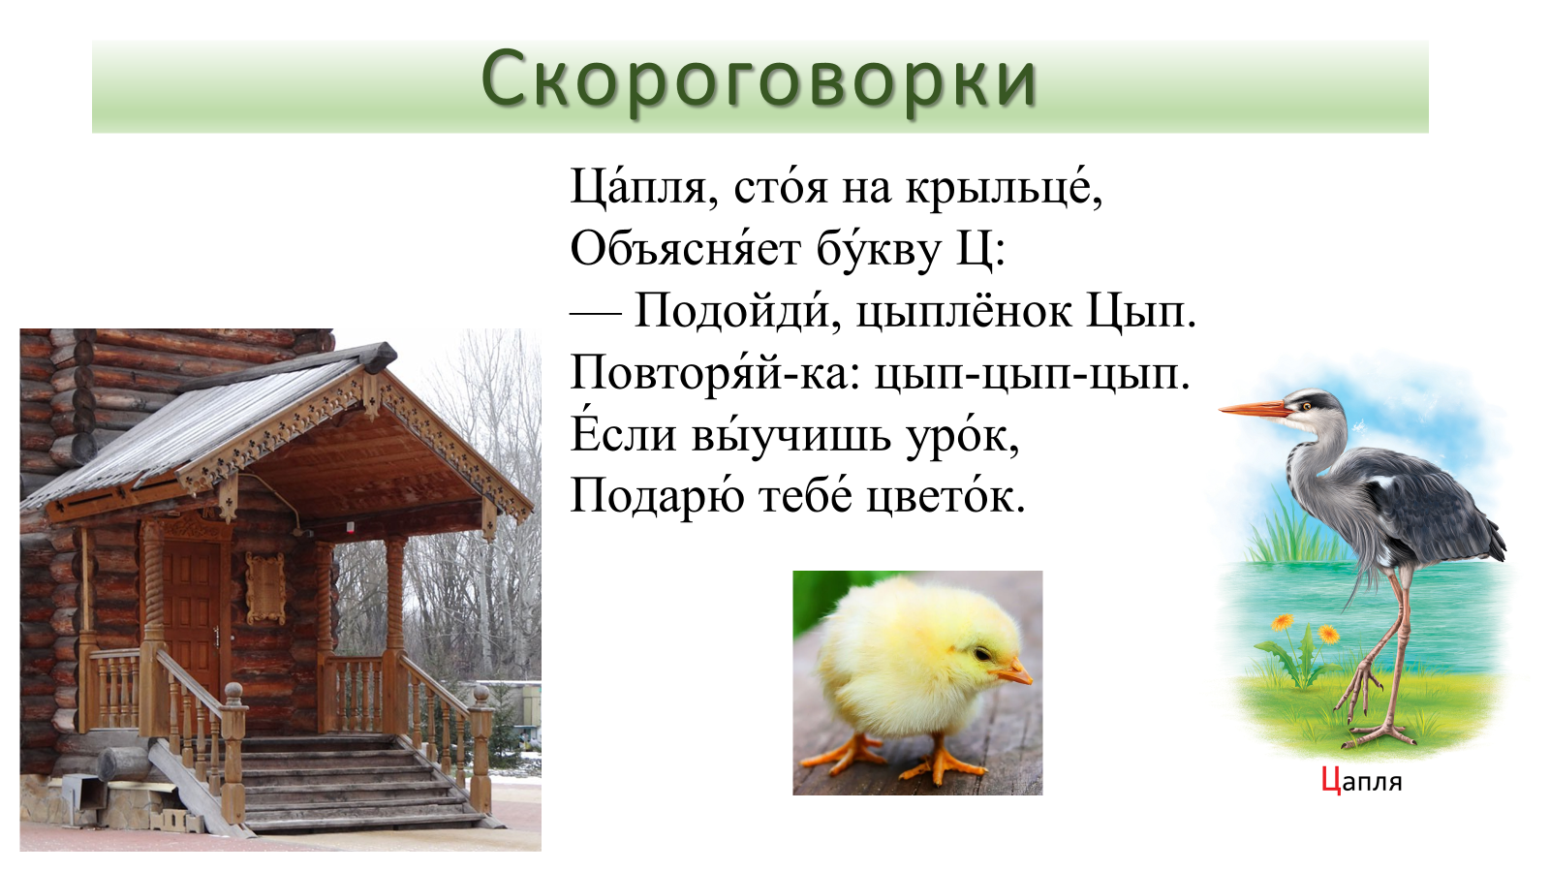

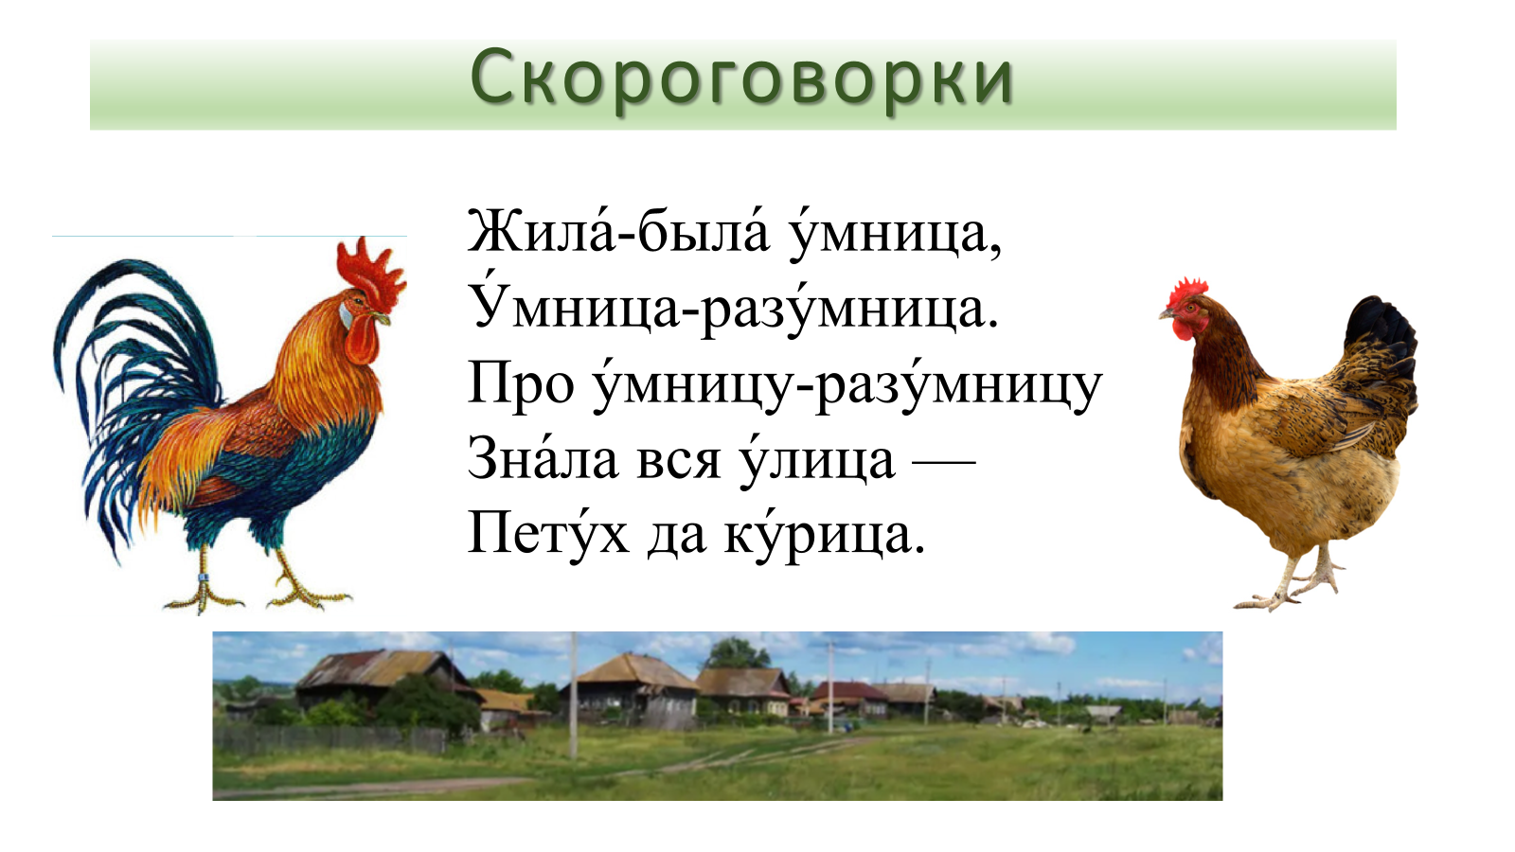
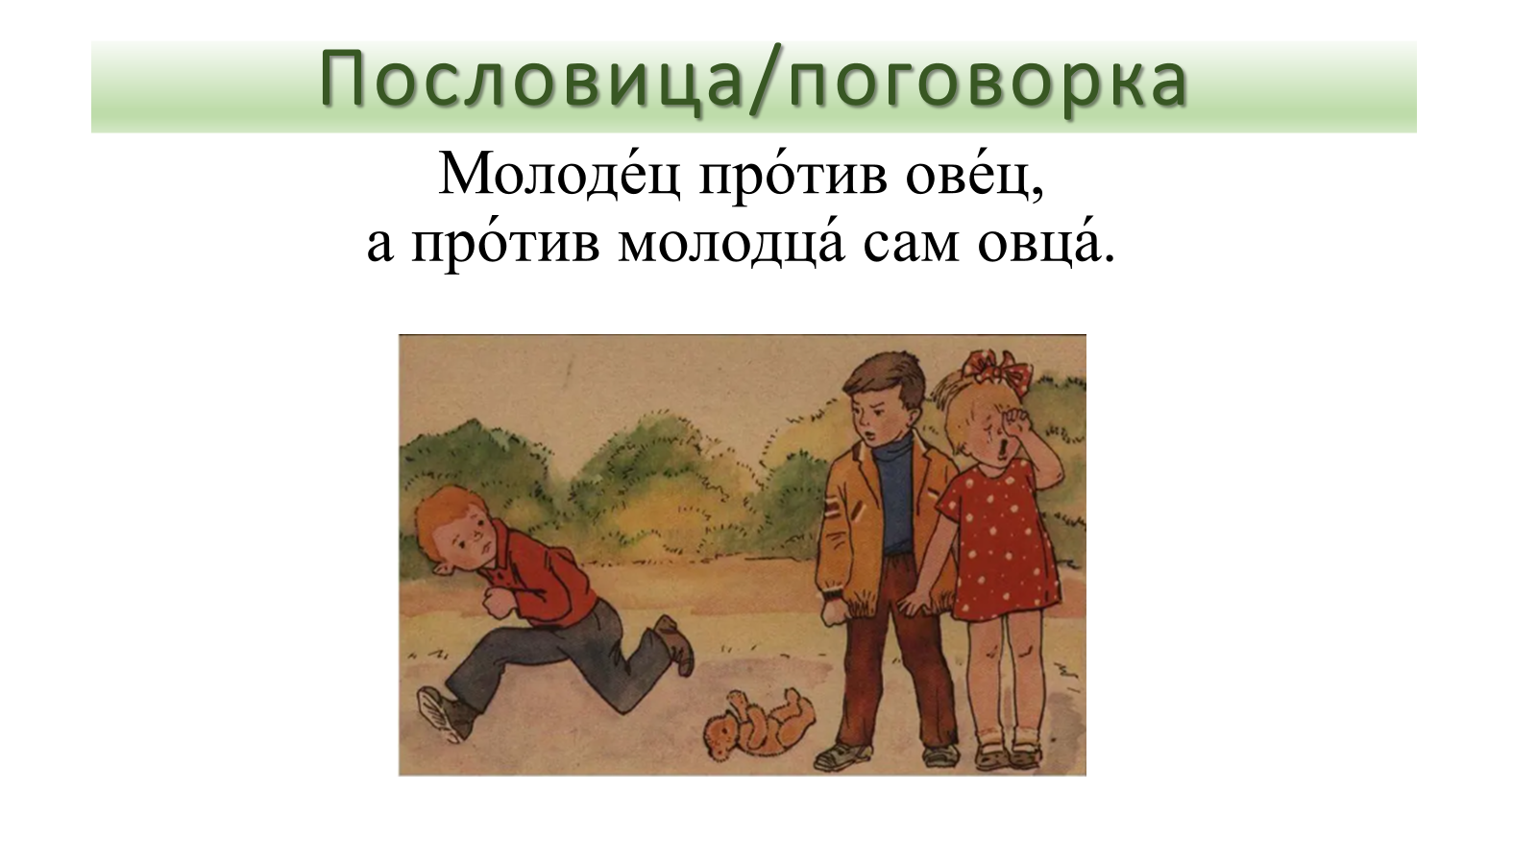

Slide 13
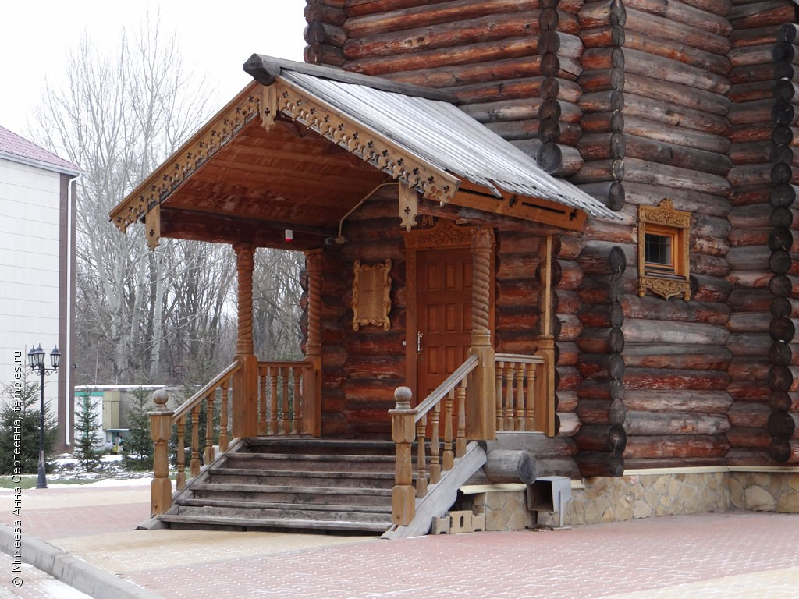
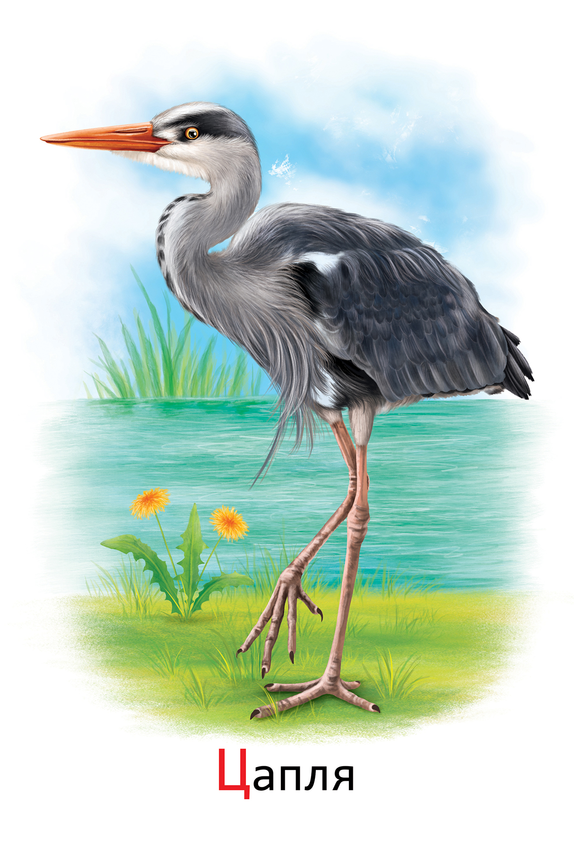
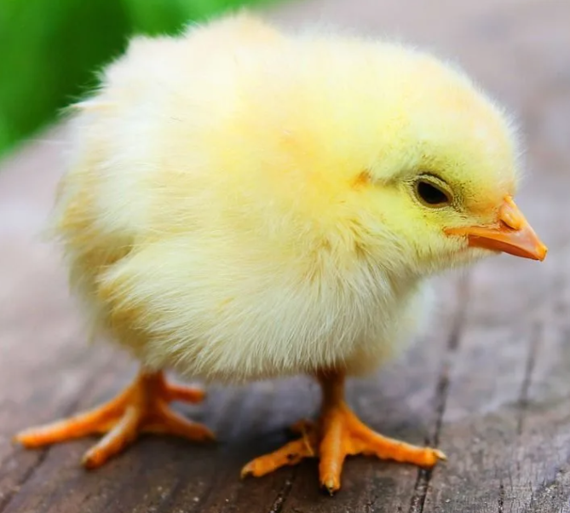
Скороговорки
Ца́пля, сто́я на крыльце́,
Объясня́ет бу́кву Ц:
— Подойди́, цыплёнок Цып.
Повторя́й-ка: цып-цып-цып.
Е́сли вы́учишь уро́к,
Подарю́ тебе́ цвето́к.

Slide 14
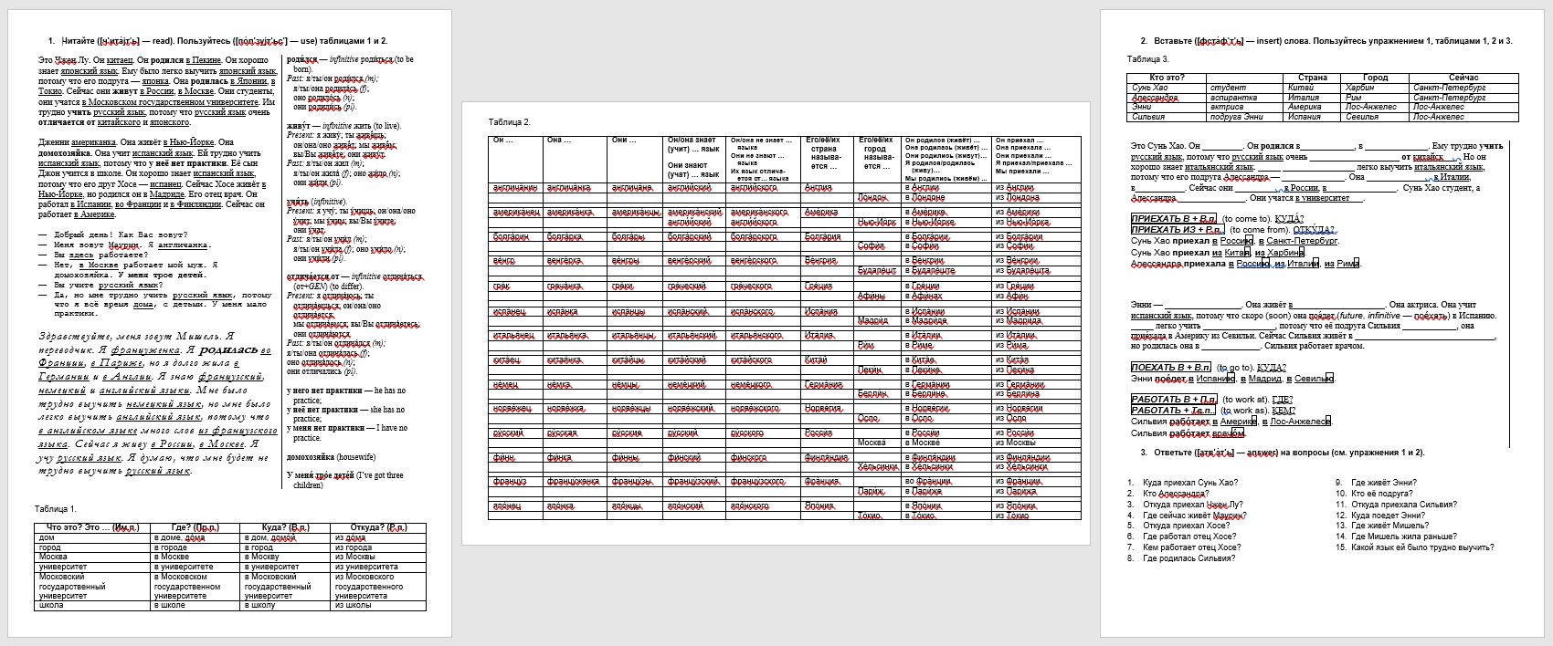
Тема урока: ЗНАКОМСТВО
Материалы по теме «Знакомство» (см. на сайте)

Slide 15
Тема урока: ЗНАКОМСТВО
Это Чжен Лу. Он китаец. Он родился в Пекине.
Он хорошо знает японский язык. Ему было легко выучить японский язык, потому что его подруга — японка. Она родилась в Японии, в Токио.
Сейчас они живут в России, в Москве. Они студенты, они учатся в Московском государственном университете.
Им трудно учить русский язык, потому что русский язык очень отличается от китайского и японского.

Slide 16
Тема урока: ЗНАКОМСТВО
Дженни американка. Она живёт в Нью-Йорке.
Она домохозяйка. Она учит испанский язык. Ей трудно учить испанский язык, потому что у неё нет практики.
Её сын Джон учится в школе. Он хорошо знает испанский язык, потому что его друг Хосе — испанец.
Сейчас Хосе живёт в Нью-Йорке, но родился он в Мадриде. Его отец врач. Он работал в Испании, во Франции и в Финляндии. Сейчас он работает в Америке.

Slide 17
Тема урока: ЗНАКОМСТВО
Добрый день! Как Вас зовут?
Меня зовут Маурин. Я англичанка.
Вы здесь работаете?
Нет, в Москве работает мой муж. Я домохозяйка. У меня трое детей.
Вы учите русский язык?
Да, но мне трудно учить русский язык, потому что я всё время дома, с детьми. У меня мало практики.

Slide 18
Тема урока: ЗНАКОМСТВО
Здравствуйте, меня зовут Мишель. Я переводчик.
Я француженка. Я родилась во Франции, в Париже, но я долго жила в Германии и в Англии.
Я знаю французский, немецкий и английский языки. Мне было трудно выучить немецкий язык, но мне было легко выучить английский язык, потому что в английском языке много слов из французского языка.
Сейчас я живу в России, в Москве. Я учу русский язык. Я думаю, что мне будет не трудно выучить русский язык.

Slide 19
Где — куда — откуда?
куда?
сюда, туда
откуда? отсюда, оттуда
где?
здесь (тут — разг.), там

Slide 20
Где — куда — откуда?
откуда?
из комнаты
куда?
в комнату
где?
в комнате
где?
на улице
куда?
на улицу
откуда?
с улицы
где?
у доски
куда?
к доске
откуда?
от доски

Slide 21
Где — куда — откуда?
откуда?
из комнаты
куда? + ВП
в комнату
где?
в комнате
где?
на улице
куда?
на улицу
откуда?
с улицы
где?
у доски
куда?
к доске
откуда?
от доски

Slide 22
Где — куда — откуда?
откуда?
из комнаты
куда? + ВП
в комнату
где? + ПП
в комнате
где?
на улице
куда?
на улицу
откуда?
с улицы
где?
у доски
куда?
к доске
откуда?
от доски

Slide 23
Где — куда — откуда?
откуда? + РП
из комнаты
куда? + ВП
в комнату
где? + ПП
в комнате
где?
на улице
куда?
на улицу
откуда?
с улицы
где?
у доски
куда?
к доске
откуда?
от доски

Slide 24
Где — куда — откуда?
откуда? + РП
из комнаты
куда? + ВП
в комнату
где? + ПП
в комнате
где?
на улице
куда? + ВП
на улицу
откуда?
с улицы
где?
у доски
куда?
к доске
откуда?
от доски

Slide 25
Где — куда — откуда?
откуда? + РП
из комнаты
куда? + ВП
в комнату
где? + ПП
в комнате
где? + ПП
на улице
куда? + ВП
на улицу
откуда?
с улицы
где?
у доски
куда?
к доске
откуда?
от доски

Slide 26
Где — куда — откуда?
откуда? + РП
из комнаты
куда? + ВП
в комнату
где? + ПП
в комнате
где? + ПП
на улице
куда? + ВП
на улицу
откуда? + РП
с улицы
где?
у доски
куда?
к доске
откуда?
от доски

Slide 27
Где — куда — откуда?
откуда? + РП
из комнаты
куда? + ВП
в комнату
где? + ПП
в комнате
где? + ПП
на улице
куда? + ВП
на улицу
откуда? + РП
с улицы
где?
у доски
куда? + ДП
к доске
откуда?
от доски

Slide 28
Где — куда — откуда?
откуда? + РП
из комнаты
куда? + ВП
в комнату
где? + ПП
в комнате
где? + ПП
на улице
куда? + ВП
на улицу
откуда? + РП
с улицы
где? + РП
у доски
куда? + ДП
к доске
откуда?
от доски

Slide 29
Где — куда — откуда?
откуда? + РП
из комнаты
куда? + ВП
в комнату
где? + ПП
в комнате
где? + ПП
на улице
куда? + ВП
на улицу
откуда? + РП
с улицы
где? + РП
у доски
куда? + ДП
к доске
откуда? + РП
от доски

Slide 30
в или на?
В
— внутри помещения или другого закрытого пространства (в школе, в классе, в аудитории,
в театре, в здании, в квартире, в доме…, в столе, в ящике, в шкафу, в коробке, …),
— на территории, ограниченной периметром (в парке, в сквере, в городе, …),
— координаты (в точке, в месте, …)
На
— на открытом пространстве (на улице, на площади, на платформе, на месте,
на перекрёстке …),
— на крыше здания (на школе, на здании, … )
— на поверхности предмета (на столе, на шкафе (на шкафу), на полке, …),
— время + место + определённые стандартные действия (на уроке, на концерте, на спектакле, …).

Slide 31
 | — Ты где? — Я … . | — Куда идёшь? — Я иду … . | — Откуда идёшь? — Я иду … .
магазин
парк
брат
памятник
матч
площадь
остановка
школа
мама
комната
станция
сеть
окно
море
место
занятие

Slide 32
 | — Ты где? — Я … . | — Куда идёшь? — Я иду … . | — Откуда идёшь? — Я иду … .
магазин | в магазине / у магазина | в магазин / к магазину | из магазина / от магазина
парк
брат
памятник
матч
площадь
остановка
школа
мама
комната
станция
сеть
окно
море
место
занятие

Slide 33
 | — Ты где? — Я … . | — Куда идёшь? — Я иду … . | — Откуда идёшь? — Я иду … .
магазин | в магазине / у магазина | в магазин / к магазину | из магазина / от магазина
парк | в парке / у парка | в парк / к парку | из парка / от парка
брат
памятник
матч
площадь
остановка
школа
мама
комната
станция
сеть
окно
море
место
занятие

Slide 34
 | — Ты где? — Я … . | — Куда идёшь? — Я иду … . | — Откуда идёшь? — Я иду … .
магазин | в магазине / у магазина | в магазин / к магазину | из магазина / от магазина
парк | в парке / у парка | в парк / к парку | из парка / от парка
брат | у брата | к брату | от брата
памятник
матч
площадь
остановка
школа
мама
комната
станция
сеть
окно
море
место
занятие

Slide 35
 | — Ты где? — Я … . | — Куда идёшь? — Я иду … . | — Откуда идёшь? — Я иду … .
магазин | в магазине / у магазина | в магазин / к магазину | из магазина / от магазина
парк | в парке / у парка | в парк / к парку | из парка / от парка
брат | у брата | к брату | от брата
памятник | у памятника | к памятнику | от памятника
матч
площадь
остановка
школа
мама
комната
станция
сеть
окно
море
место
занятие

Slide 36
 | — Ты где? — Я … . | — Куда идёшь? — Я иду … . | — Откуда идёшь? — Я иду … .
магазин | в магазине / у магазина | в магазин / к магазину | из магазина / от магазина
парк | в парке / у парка | в парк / к парку | из парка / от парка
брат | у брата | к брату | от брата
памятник | у памятника | к памятнику | от памятника
матч | на матче | на матч | с матча
площадь
остановка
школа
мама
комната
станция
сеть
окно
море
место
занятие

Slide 37
 | — Ты где? — Я … . | — Куда идёшь? — Я иду … . | — Откуда идёшь? — Я иду … .
магазин | в магазине / у магазина | в магазин / к магазину | из магазина / от магазина
парк | в парке / у парка | в парк / к парку | из парка / от парка
брат | у брата | к брату | от брата
памятник | у памятника | к памятнику | от памятника
матч | на матче | на матч | с матча
площадь | на площади / у площади | на площадь / к площади | с площади / от площади
остановка
школа
мама
комната
станция
сеть
окно
море
место
занятие

Slide 38
 | — Ты где? — Я … . | — Куда идёшь? — Я иду … . | — Откуда идёшь? — Я иду … .
магазин | в магазине / у магазина | в магазин / к магазину | из магазина / от магазина
парк | в парке / у парка | в парк / к парку | из парка / от парка
брат | у брата | к брату | от брата
памятник | у памятника | к памятнику | от памятника
матч | на матче | на матч | с матча
площадь | на площади / у площади | на площадь / к площади | с площади / от площади
остановка | на остановке / у остановки | на остановку / к остановке | с остановки / от остановки
школа
мама
комната
станция
сеть
окно
море
место
занятие

Slide 39
 | — Ты где? — Я … . | — Куда идёшь? — Я иду … . | — Откуда идёшь? — Я иду … .
магазин | в магазине / у магазина | в магазин / к магазину | из магазина / от магазина
парк | в парке / у парка | в парк / к парку | из парка / от парка
брат | у брата | к брату | от брата
памятник | у памятника | к памятнику | от памятника
матч | на матче | на матч | с матча
площадь | на площади / у площади | на площадь / к площади | с площади / от площади
остановка | на остановке / у остановки | на остановку / к остановке | с остановки / от остановки
школа | в школе / у школы | в школу / к школе | из школы / от школы
мама
комната
станция
сеть
окно
море
место
занятие

Slide 40
 | — Ты где? — Я … . | — Куда идёшь? — Я иду … . | — Откуда идёшь? — Я иду … .
магазин | в магазине / у магазина | в магазин / к магазину | из магазина / от магазина
парк | в парке / у парка | в парк / к парку | из парка / от парка
брат | у брата | к брату | от брата
памятник | у памятника | к памятнику | от памятника
матч | на матче | на матч | с матча
площадь | на площади / у площади | на площадь / к площади | с площади / от площади
остановка | на остановке / у остановки | на остановку / к остановке | с остановки / от остановки
школа | в школе / у школы | в школу / к школе | из школы / от школы
мама | у мамы | к маме | от мамы
комната
станция
сеть
окно
море
место
занятие

Slide 41
 | — Ты где? — Я … . | — Куда идёшь? — Я иду … . | — Откуда идёшь? — Я иду … .
магазин | в магазине / у магазина | в магазин / к магазину | из магазина / от магазина
парк | в парке / у парка | в парк / к парку | из парка / от парка
брат | у брата | к брату | от брата
памятник | у памятника | к памятнику | от памятника
матч | на матче | на матч | с матча
площадь | на площади / у площади | на площадь / к площади | с площади / от площади
остановка | на остановке / у остановки | на остановку / к остановке | с остановки / от остановки
школа | в школе / у школы | в школу / к школе | из школы / от школы
мама | у мамы | к маме | от мамы
комната | в комнате | в комнату | из комнаты
станция
сеть
окно
море
место
занятие

Slide 42
 | — Ты где? — Я … . | — Куда идёшь? — Я иду … . | — Откуда идёшь? — Я иду … .
магазин | в магазине / у магазина | в магазин / к магазину | из магазина / от магазина
парк | в парке / у парка | в парк / к парку | из парка / от парка
брат | у брата | к брату | от брата
памятник | у памятника | к памятнику | от памятника
матч | на матче | на матч | с матча
площадь | на площади / у площади | на площадь / к площади | с площади / от площади
остановка | на остановке / у остановки | на остановку / к остановке | с остановки / от остановки
школа | в школе / у школы | в школу / к школе | из школы / от школы
мама | у мамы | к маме | от мамы
комната | в комнате | в комнату | из комнаты
станция | на станции / у станции | на станцию / к станции | со станции / от станции
сеть
окно
море
место
занятие

Slide 43
 | — Ты где? — Я … . | — Куда идёшь? — Я иду … . | — Откуда идёшь? — Я иду … .
магазин | в магазине / у магазина | в магазин / к магазину | из магазина / от магазина
парк | в парке / у парка | в парк / к парку | из парка / от парка
брат | у брата | к брату | от брата
памятник | у памятника | к памятнику | от памятника
матч | на матче | на матч | с матча
площадь | на площади / у площади | на площадь / к площади | с площади / от площади
остановка | на остановке / у остановки | на остановку / к остановке | с остановки / от остановки
школа | в школе / у школы | в школу / к школе | из школы / от школы
мама | у мамы | к маме | от мамы
комната | в комнате | в комнату | из комнаты
станция | на станции / у станции | на станцию / к станции | со станции / от станции
сеть | в сети | в сеть | из сети
окно
море
место
занятие

Slide 44
 | — Ты где? — Я … . | — Куда идёшь? — Я иду … . | — Откуда идёшь? — Я иду … .
магазин | в магазине / у магазина | в магазин / к магазину | из магазина / от магазина
парк | в парке / у парка | в парк / к парку | из парка / от парка
брат | у брата | к брату | от брата
памятник | у памятника | к памятнику | от памятника
матч | на матче | на матч | с матча
площадь | на площади / у площади | на площадь / к площади | с площади / от площади
остановка | на остановке / у остановки | на остановку / к остановке | с остановки / от остановки
школа | в школе / у школы | в школу / к школе | из школы / от школы
мама | у мамы | к маме | от мамы
комната | в комнате | в комнату | из комнаты
станция | на станции / у станции | на станцию / к станции | со станции / от станции
сеть | в сети | в сеть | из сети
окно | у окна / в окне / на окне | к окну / в окно / на окно | от окна / из окна / с окна
море
место
занятие

Slide 45
 | — Ты где? — Я … . | — Куда идёшь? — Я иду … . | — Откуда идёшь? — Я иду … .
магазин | в магазине / у магазина | в магазин / к магазину | из магазина / от магазина
парк | в парке / у парка | в парк / к парку | из парка / от парка
брат | у брата | к брату | от брата
памятник | у памятника | к памятнику | от памятника
матч | на матче | на матч | с матча
площадь | на площади / у площади | на площадь / к площади | с площади / от площади
остановка | на остановке / у остановки | на остановку / к остановке | с остановки / от остановки
школа | в школе / у школы | в школу / к школе | из школы / от школы
мама | у мамы | к маме | от мамы
комната | в комнате | в комнату | из комнаты
станция | на станции / у станции | на станцию / к станции | со станции / от станции
сеть | в сети | в сеть | из сети
окно | у окна / в окне / на окне | к окну / в окно / на окно | от окна / из окна / с окна
море | в море / на море / у моря | в море / на море / к морю | из моря / с моря / от моря
место
занятие

Slide 46
 | — Ты где? — Я … . | — Куда идёшь? — Я иду … . | — Откуда идёшь? — Я иду … .
магазин | в магазине / у магазина | в магазин / к магазину | из магазина / от магазина
парк | в парке / у парка | в парк / к парку | из парка / от парка
брат | у брата | к брату | от брата
памятник | у памятника | к памятнику | от памятника
матч | на матче | на матч | с матча
площадь | на площади / у площади | на площадь / к площади | с площади / от площади
остановка | на остановке / у остановки | на остановку / к остановке | с остановки / от остановки
школа | в школе / у школы | в школу / к школе | из школы / от школы
мама | у мамы | к маме | от мамы
комната | в комнате | в комнату | из комнаты
станция | на станции / у станции | на станцию / к станции | со станции / от станции
сеть | в сети | в сеть | из сети
окно | у окна / в окне / на окне | к окну / в окно / на окно | от окна / из окна / с окна
море | в море / на море / у моря | в море / на море / к морю | из моря / с моря / от моря
место | на месте / в (том) месте, где … | на место / в (то) место, где … | с места / из (того) места, где …
занятие

Slide 47
 | — Ты где? — Я … . | — Куда идёшь? — Я иду … . | — Откуда идёшь? — Я иду … .
магазин | в магазине / у магазина | в магазин / к магазину | из магазина / от магазина
парк | в парке / у парка | в парк / к парку | из парка / от парка
брат | у брата | к брату | от брата
памятник | у памятника | к памятнику | от памятника
матч | на матче | на матч | с матча
площадь | на площади / у площади | на площадь / к площади | с площади / от площади
остановка | на остановке / у остановки | на остановку / к остановке | с остановки / от остановки
школа | в школе / у школы | в школу / к школе | из школы / от школы
мама | у мамы | к маме | от мамы
комната | в комнате | в комнату | из комнаты
станция | на станции / у станции | на станцию / к станции | со станции / от станции
сеть | в сети | в сеть | из сети
окно | у окна / в окне / на окне | к окну / в окно / на окно | от окна / из окна / с окна
море | в море / на море / у моря | в море / на море / к морю | из моря / с моря / от моря
место | на месте / в (том) месте, где … | на место / в (то) место, где … | с места / из (того) места, где …
занятие | на занятии | на занятие | с занятия

Slide 48
1. Скороговорка «Цапля, стоя на крыльце...» — наизусть.
2. По материалам «Знакомство» (см. сайт) —страница 3: заполнить пропуски и ответить на вопросы.
Домашнее задание на 16 октября 2024 г.

